Slide 1
Agile ve Waterfall

Slide 2
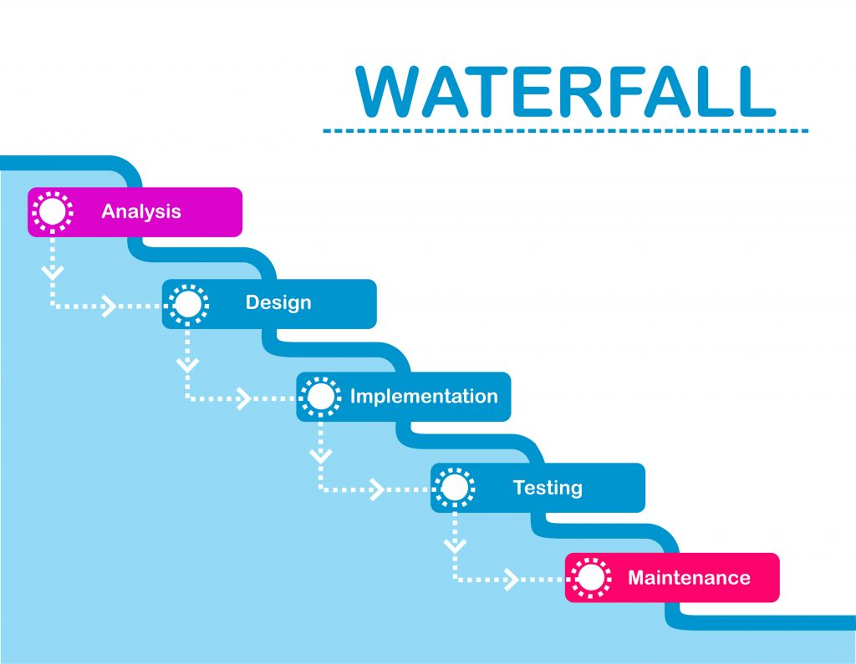
Waterfall
Lineer yaklaşım
Basit kullanım
Değişime sıcak bakmaz
Plan net, yönetim kolay

Slide 3
Avantajlar
Gereksinimler projenin başında belirlenir.
Detaylı dokümantasyon vardır. Yeni projeye eklenen kişiler için kolaylık sağlar.
Dikkatli planlama problem riskini azaltır.
Başlangıç ve bitiş süreleri nettir. İlerlemeyi ölçmek kolaydır.
Task kapsamları değişmez.
Sıkı raporlama sayesinde müşteri takibini kolaylaştırır.
Bitiş süresi ve masraf geliştirmeden önce kolayca planlanabilir.

Slide 4
Dezavantajlar
Bütün gereksinimler proje başlangıcında bilinmedir, başlama süresini ileri atar.
Kapsamda esneklik olmaması zamanla oluşabilen değişim ihtiyacını zorlaştırır.
Teslim sürelerine uyulması için çok sıkı bir raporlama sistemi kurulmalıdır.
Müşteri ürün ile teslim tarihinden önce buluşamaz.

Slide 5

Ne tür projelerde kullanılır ?

Slide 6
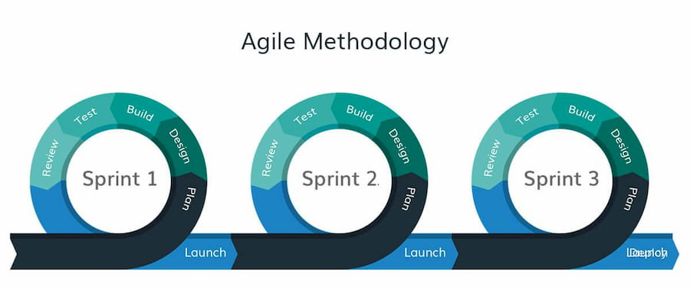
Agile

Slide 7
Agile Değerler
Süreçler ve araçlardan ziyade bireyler ve etkileşimlere.
Kapsamlı dokümantasyondan ziyade çalışan yazılıma.
Sözleşme pazarlıklarından ziyade müşteri iş birliğine.
Bir plana bağlı kalmaktan ziyade değişime karşılık vermeye.

Slide 8
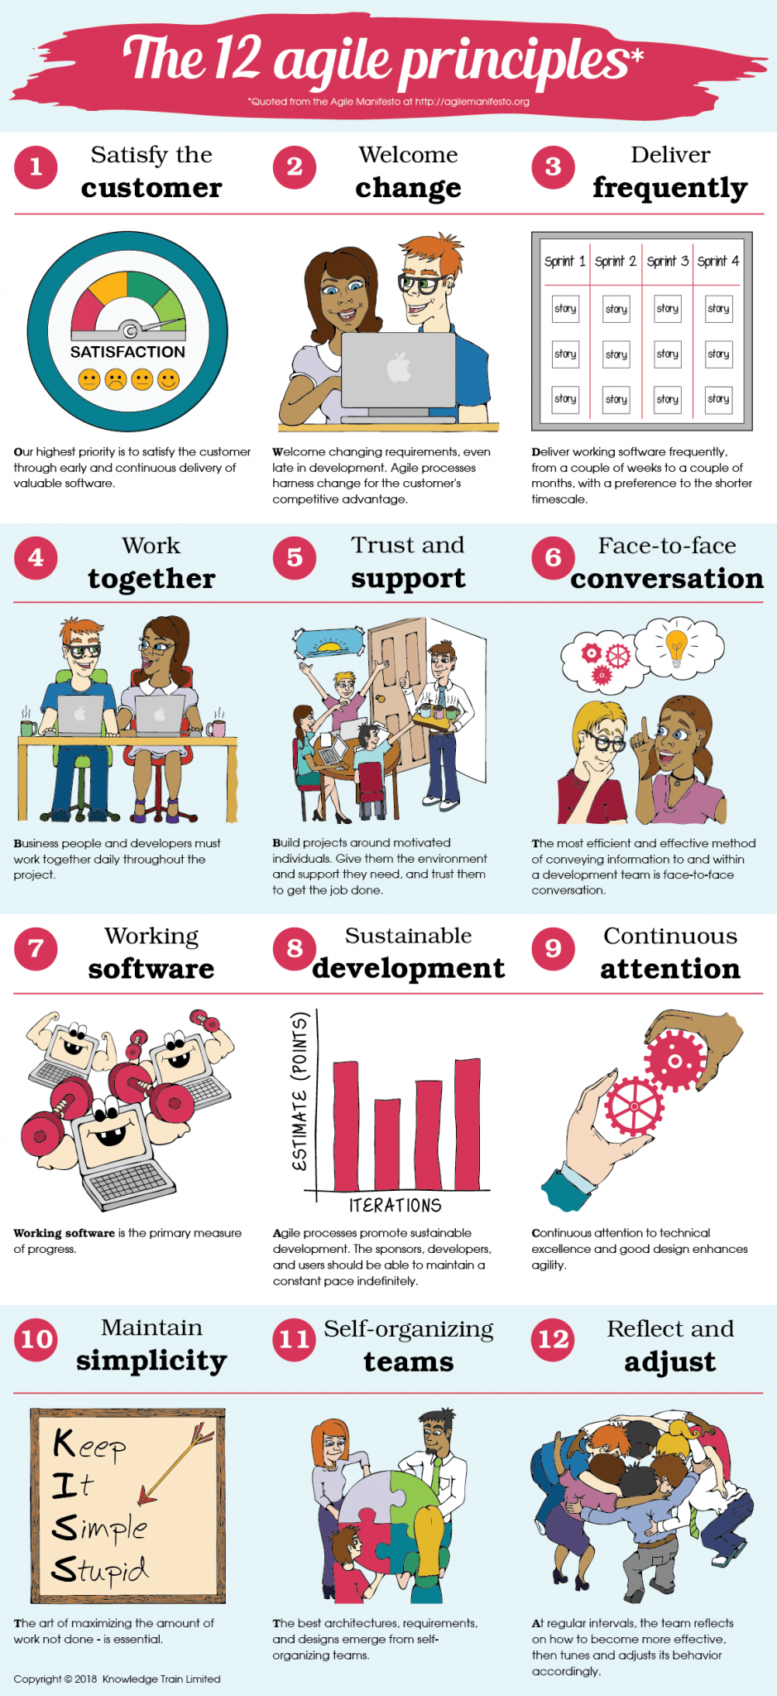
Agile Prensipleri

Slide 9
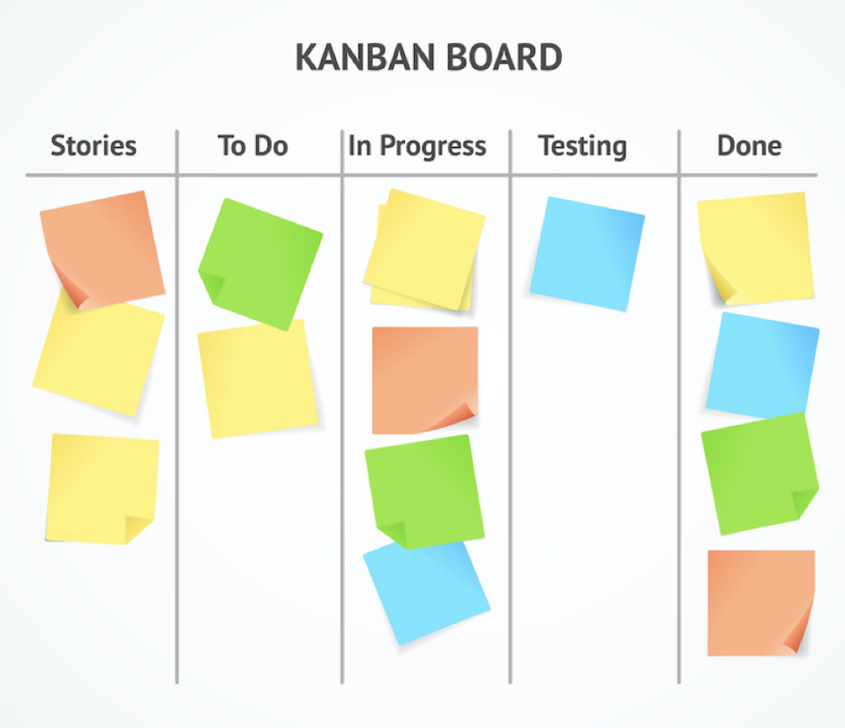
Kanban
Kanbanın asıl amacı görselleştirmek ve süreçteki darboğazları ortaya çıkarmaktır
Kanban aynı anda yapılan işi sınırlama ile odaklanmayı hedefler.
Kaizen’i destekler.
Board üzerine task eklenip çıkarılabilir.

Slide 10
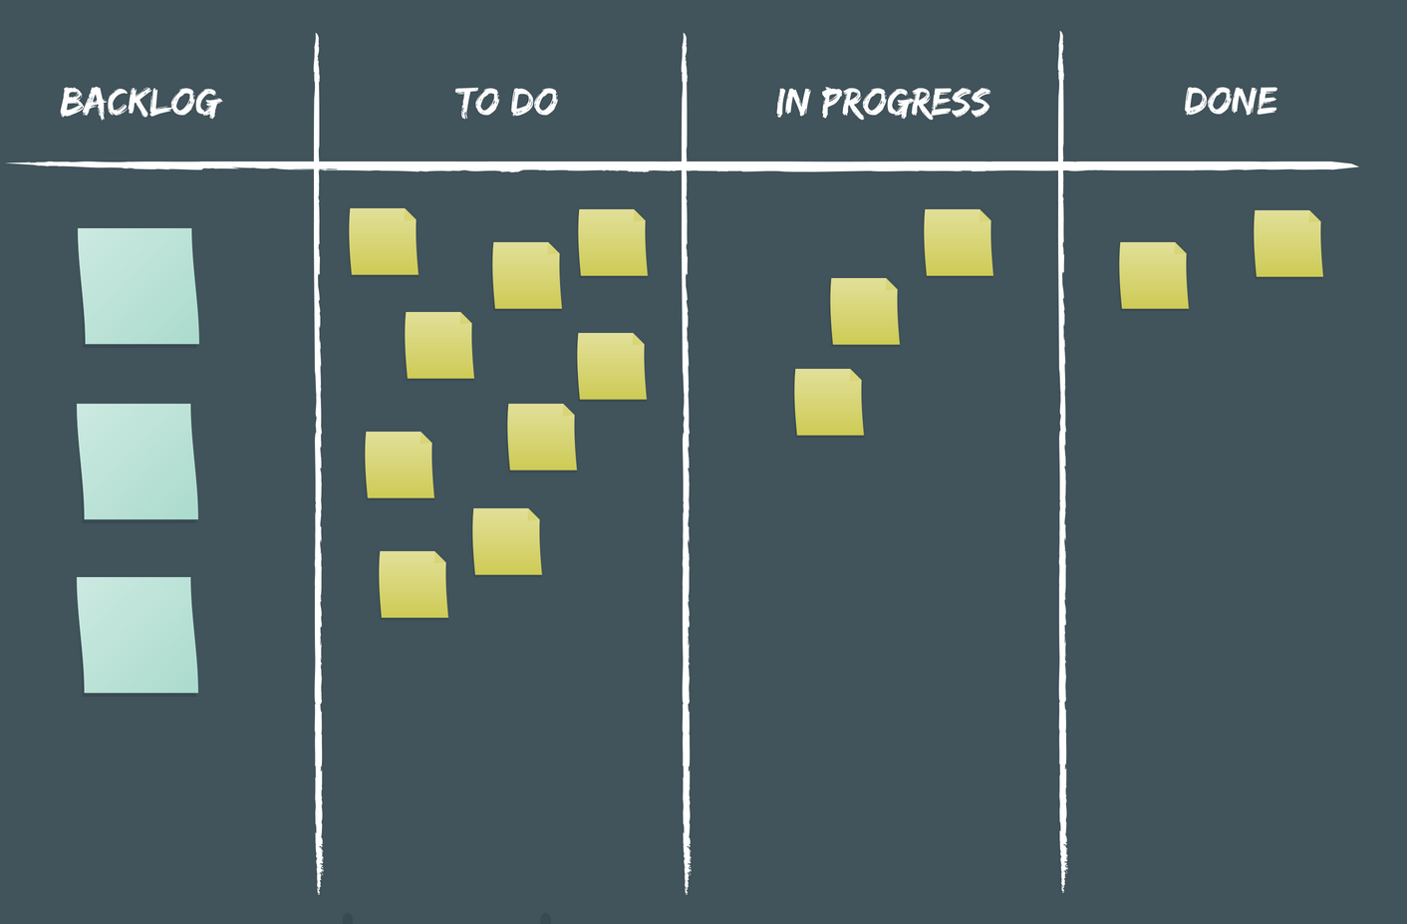
Scrum

Slide 11
Scrum Değerleri
Cesaret
Odaklanma
Bağlılık
Saygı
Açıklık

Slide 12
Scrum Rolleri
Scrum Master
Product Owner
Development Team

Slide 13
Scrum Toplantıları
Sprint Planning Meeting
Daily(Stand-up) Meeting
Sprint Review Meeting
Sprint Retrospective Meeting
Sprint Backlog Refinement Meeting

Slide 14
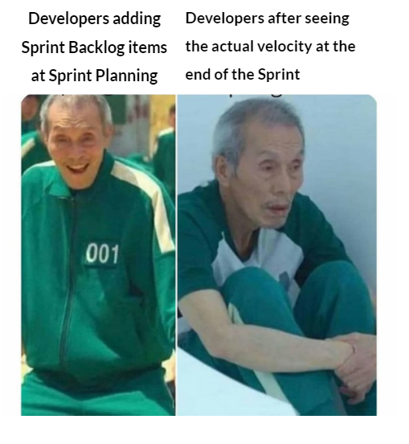
Sprint Planning Meeting

Slide 15
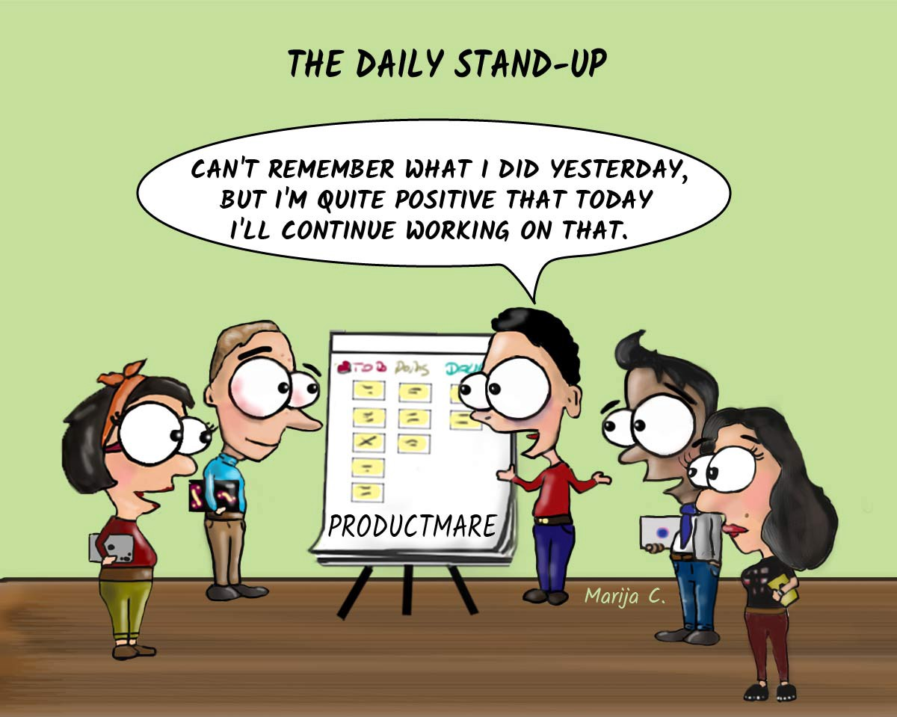
Daily(Standup) Meeting

Slide 16
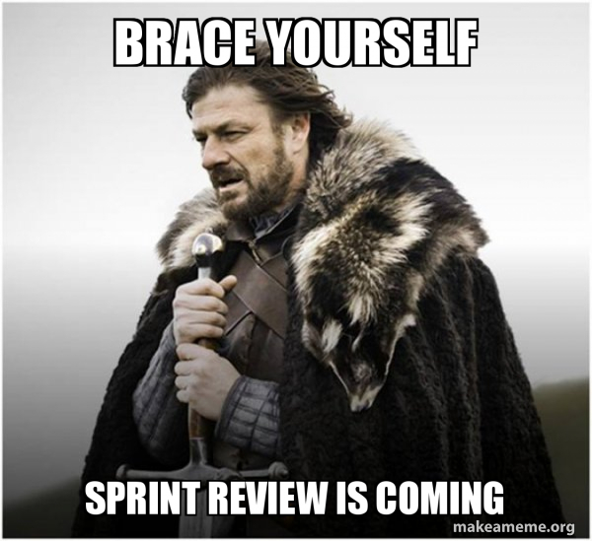
Review Meeting

Slide 17

Retrospective Meeting

Slide 18
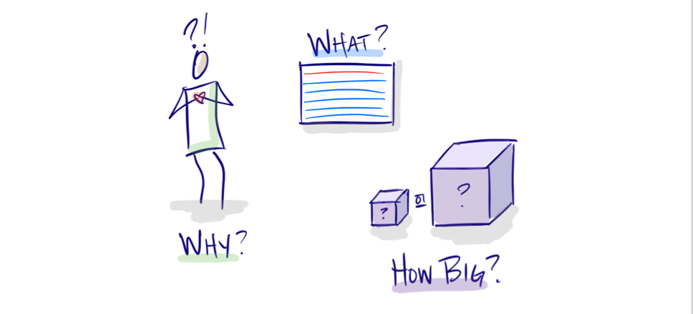
Refinement Meeting

Slide 19
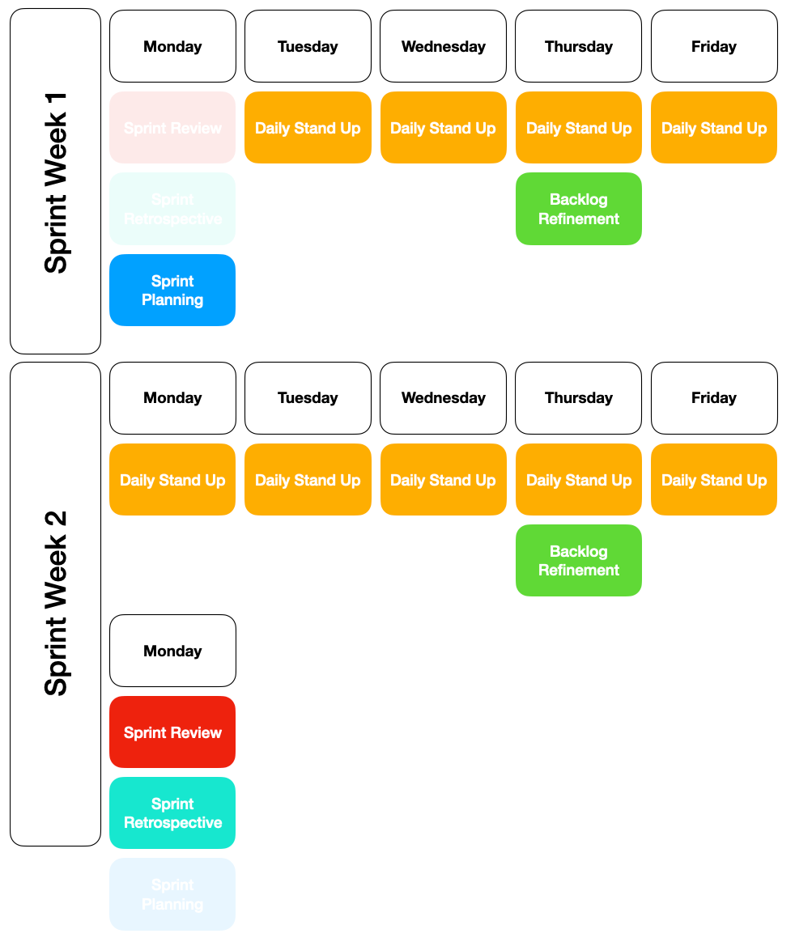
Örnek Bir Sprint Akışı

Slide 20

Q&A

Slide 21

Dinlediğiniz için teşekkürler

